Slide 1
瓶颈在第五级

Slide 2
2015电商物流
2015年，国务院、发改委、商务部等相关部门密集发文，鼓励和规范电子商务物流行业的发展，为消除行业发展的各种束缚提供了政策性指引。电子商务物流领域第一个行业标准《电子商务物流服务规范》正式出台。
电子商务物流的发展推动着服务业转型升级，政策扶持释放新兴业态潜力，成为提供公共产品、公共服务的力量，成为经济发展新的原动力。

Slide 3
内容大纲 Table of Contents
4
3
2
解决瓶颈问题 的出路
1
电商物流
的瓶颈
物流网络的
结构及特征
电商物流概念

Slide 4
一、关于电商物流的概念
商务部即将发布的《全国电子商务物流发展规划（2015-2020）》中明确定义了“电商物流”这一新名词，就是服务于电子商务的现代物流活动，是电子商务价值实现的重要环节，是国民经济的基础性、先导性产业。
互联网的快速发展深刻改变了人们的生产和生活方式，也改变了流通方式，加快了电子商务和邮政快递业的融合发展。随着物联网、云计算、大数据、移动互联网、人工智能等新一代信息技术的升级发展，互联网加速向各行业渗透，服务业新业态、新模式、新产业不断涌现。在新常态下，电商物流的发展形成了国民经济的基础产业、先导性的服务性产业。

Slide 5
电商物流运输的组成：
一、信息网
1
电商平台
1
电商
二、物流网
2
仓储
3
物流（邮政快递）

Slide 6
二、物流网络的结构及其特征
物流网络
由于互联网的高度发展，电商物流不仅成为新名词而且已经成为全新的产业和新的行业，成为国民经济的基础产业。
邮政快递电商物流属于网络经济，不仅有电子网络平台并且还必须有实物寄递网络或实物递送网络，也可简称物流网络。
Notes:
模板来自于 http://docer.wps.cn

Slide 7
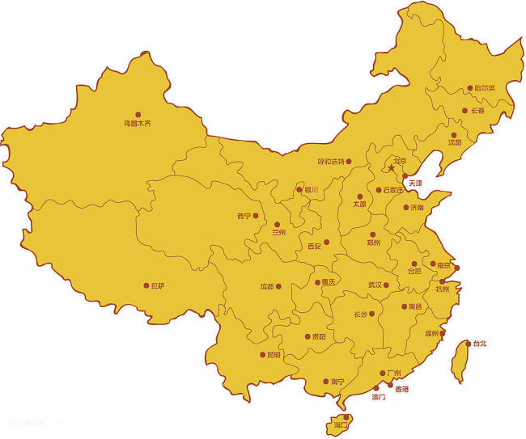
（一）物流网络的结构 物流递送网分为五级，中国是幅员广大的发展中大国，物流的递送需要有五级分拨才能手递手送到收件人手中。

Slide 8
二级分拨中心
70-80
各省会城市、加上较大的处于节点的地级城市之间形成二级干线运输。
三级分拨中心
400
以地市级城市为主的三百多个分拨中心，并以此为中心形成的三级干线
邮路。
四级分拨中心
县级为单位的二千多个城市、城区形成的分拨中心及其范围内的递送运输干级。
3000
五级分拨中心
200万
分拨、分拣场所及其负责的最后一百米投递线路形成了邮政快递电商物流的微循环系统，是我国邮政快递电商物流网的基础所在。

Slide 9
第五级分拨中心
第五级的分拨或接收邮件快件的场所至少需要建200万个、数量大、面积小、功能全、具有公益性是其特点。（举例欧美国家）
第五级邮件快件接受场所，村邮站的建设方针政府规划，市场化方式多元建设有偿公用的方
第五级是电商物流业的制高点，也是基础，也是当前的瓶颈。

Slide 10
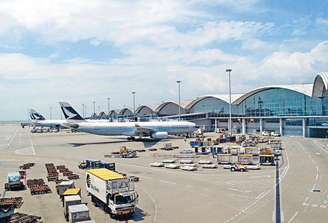
（二）物流网络的特征
运输方式可分为水路、公路、铁路、航空和管道运输等五种运输方式，但忽略了人背、肩挑、徒步递送等运输方式。
1.机场对机场
Notes:
模板来自于 http://docer.wps.cn

Slide 11
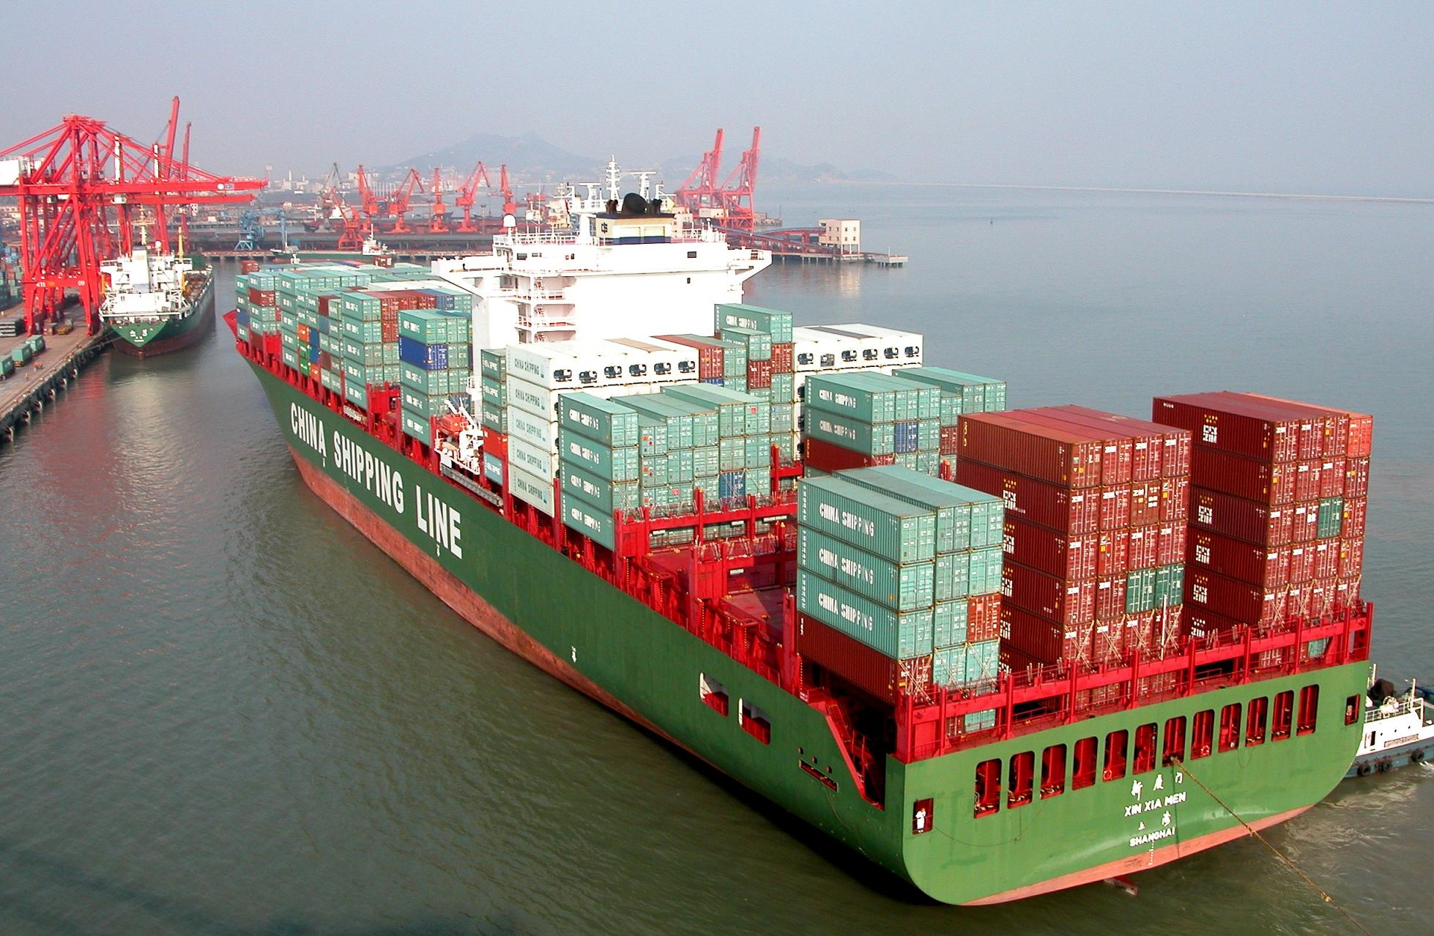
2.港口对港口
Notes:
模板来自于 http://docer.wps.cn

Slide 12
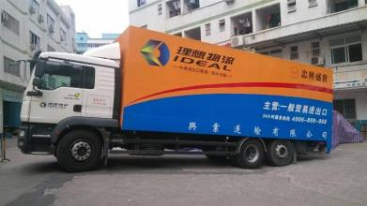
3.汽车门对门
Notes:
模板来自于 http://docer.wps.cn

Slide 13
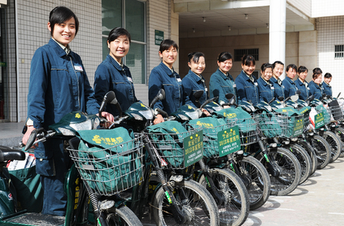
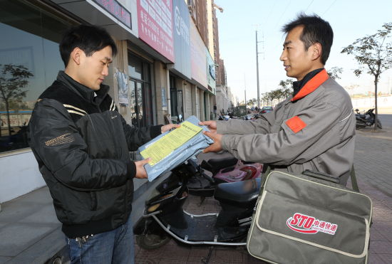
邮政快递物流：门对门、桌对桌、手对手
Notes:
模板来自于 http://docer.wps.cn

Slide 14
三、电商物流的发展瓶颈（主要在第五级）
电商物流是网络经济，不仅有信息网络平台，且一定要有完备畅通的物流网络，是信息网络与物流网络互为条件的复合型的网络经济。由于互联网的高度发展，电商物流业的信息网络已十分完善且非常畅通，且能做到实时畅通。但人们对电商物流不可或缺的物流网络没有足够研究和认识。在我国这样的发展中大国，物流网络是由五级集散中心和连接集散中心的五级干线运输组成的。
Notes:
模板来自于 http://docer.wps.cn

Slide 15
四、解决瓶颈问题的出路
出路
（一）法律依据
（二）十六字方针
Notes:
模板来自于 http://docer.wps.cn

Slide 16
（一）解决瓶颈的法律依据：2009年4月通过的新邮政法
第十条规定
01
“机关、企业、事业单位应当设置接收邮件的场所。农村地区应当设置村邮政站或者其他接受邮政场所。“
第三十二条规定
02
“机关、企业、事业单位、住宅小区管理单位等应当为邮政企业投递邮件提供便利条件。”
第八十四条规定（本法下列用语的含义、规定）
寄递：信件、包裹印刷品等物品按照封装上的名址递送给特定个人或单位的活动，包括收寄、分拣、运输、投递等环节。
邮件：指信件、包裹、报刊和其他印刷品。
快件：指信件、包裹、印刷品等。
包裹：指按照封袋上的名址递送给特定个人或单位的独立封袋的物品，重量不超过50kg。
03
Notes:
模板来自于 http://docer.wps.cn

Slide 17
（二）十六字方针
政府规划
市场手段
多元建设
有偿公用

